Slide 1

密码服务平台
时代亿信

Slide 2
01.团队介绍
目 录
02.产品介绍
CONTENTS
03.产品发展规划

Slide 3
01
团队介绍

Slide 4
团队介绍
团队成员
陈嘉诚、张争战、罗文龙、杨鹏博、冯晶
组长
张争战
迭代NO.1：
系统主要功能分为两部分，分别为管理系统、密码服务。管理系统已完成的功能模块包含：权限管理、审计管理、系统配置、密钥管理、密码设备管理、业务系统注册管理、服务注册管理、监控统计。
密码服务完成了密钥服务、加解密服务、摘要服务、签名验签服务
1).陈嘉诚、与冯晶负责前端开发
2).两个实习生负责管理系统功能模块的开发
3).张争战负责三未信安密码机的java适配及密码服务的开发

Slide 5
团队介绍
迭代NO.2：
根据业务系统的实际使用场景及密码机运算性能的瓶颈，本次迭代提供密码服务的SDK开发，包含密码相关加解密运算、签名验签、摘要的软算法实现。并为了扩展密码服务平台的能力，提供服务网关的基础功能研发。
1).由罗文龙负责密码服务的SDK及外部接口软算法的开发
2).由杨鹏博负责服务网关的开发。冯晶负责前端开发

Slide 6
02
产品介绍

Slide 7
产品介绍
产品背景
按照2020年1月1日实施的《中华人民共和国密码法》及各个部委的文件，明确表示，核心密码、普通密码及商用密码的应用范围，同时如何安全的使用及存储这些密码也成了重中之
重。我们的密码服务平台则是为了解决密码如何安全的存储及使用而研发的。
产品结构
主要分为两部分，第一部分为管理系统、第二部分为密码服务。系统的整体
架构设计如右图。
管理系统：主要提供权限管理、系统配置、基础数据维护、数据统计的功能
，服务于外部接口。
密码服务：提供密钥服务、加解密运算服务、摘要服务、签名验签服务。
产品功能概述
管理系统功能概述

Slide 8
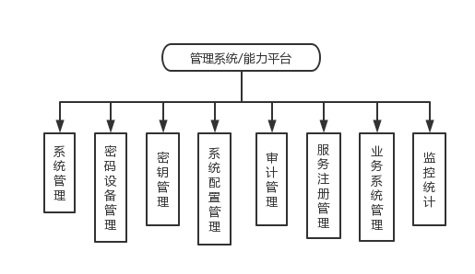
产品介绍
系统管理
主要包含系统管理、密码设备管理、密钥管理、业务系统注册、服务注册、监控统计、基础数据维护等功能。

Slide 9
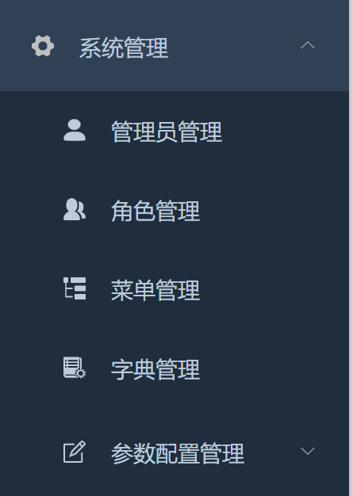
产品介绍--系统管理
系统管理包含管理员管理、角色管理、菜单管理、审计管理、字典管理、参数配置等，主要为
了实现系统的三员管理，系统基础数据维护。

Slide 10
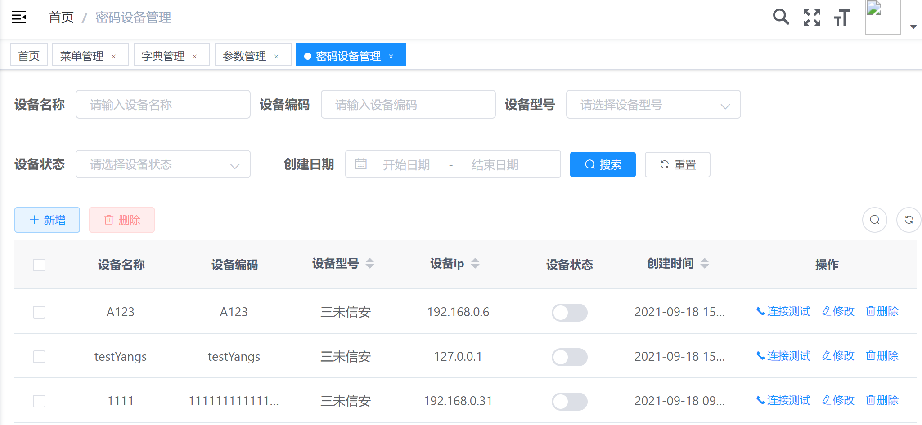
产品介绍--密码设备管理
密码设备管理
密钥的生成及运算均依赖于硬件设备，该模块用于维护设备的基本信息(系统启动，需加载密码设备信息连接密码设备)。设备列表后的“连接测试”按钮，提供可设备连接状态的检测功能，

Slide 11
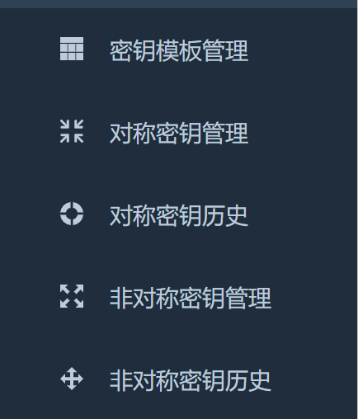
产品介绍--密钥管理
密钥管理
该模块体现了密钥在系统中的全生命周期管理，密钥管理分为5个子模块，分别为“密钥模板管理”、“对称密钥管理”、“对称密钥历史”、“非对称密钥管理”、“非对称密钥历史”

Slide 12
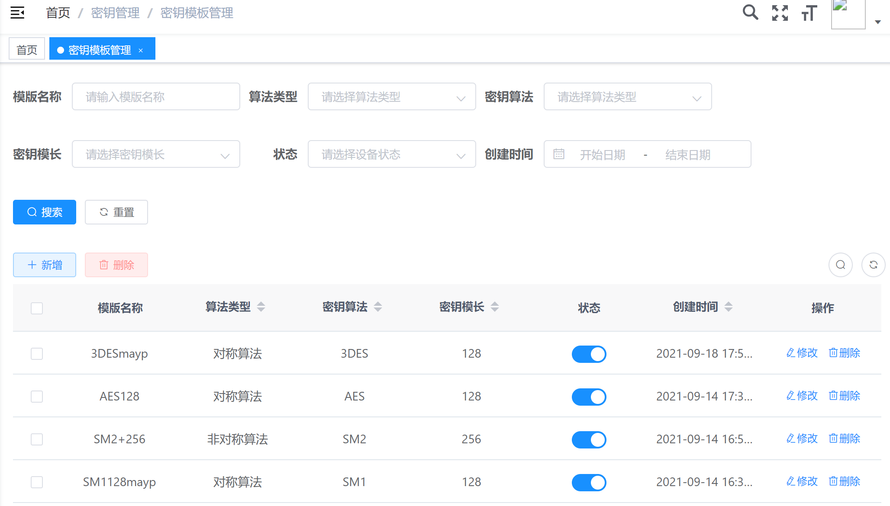
产品介绍--密钥模板管理
密钥模板管理
系统提供哪些算法的密钥，由密钥模板决定。定时任务会定时根据密钥模板的参数，计算未使用密钥的数量，若低于密钥模板设置的阈值，则进行预生成密钥。

Slide 13
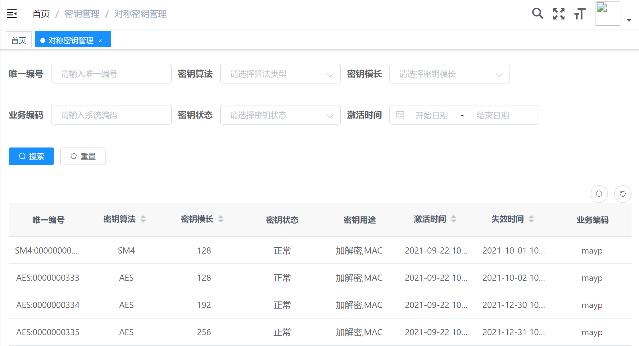
产品介绍--对称密钥管理
对称密钥管理
定时任务预生成的对称密钥，可在此模块中查看。业务系统通过密钥服务申请密钥，密钥的激活状态会改为已激活，并设置密钥用途、激活时间、失效时间、业务系统编码

Slide 14
产品介绍--对称密钥历史
对称密钥历史
业务系统调用密钥服务的密钥废弃接口，废弃后的密钥将在对称密钥历史中展示。也标志着密钥的生命周期完结。
“非对称密钥管理”及“非对称密钥历史”与对称密钥的逻辑一致。

Slide 15
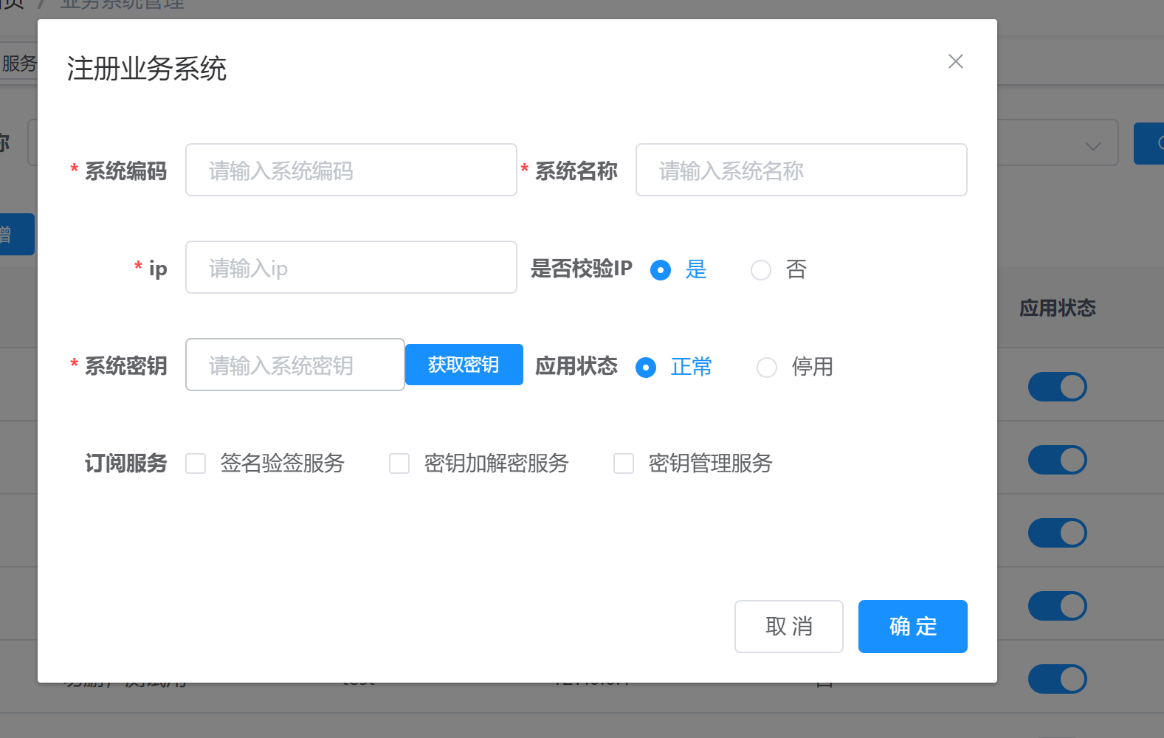
产品介绍--业务系统管理
业务系统管理
业务系统管理主要服务于外部接口的鉴权，未在密码服务平台中注册的系统，或者未订阅相关的服务，则无权限调用外部接口。

Slide 16
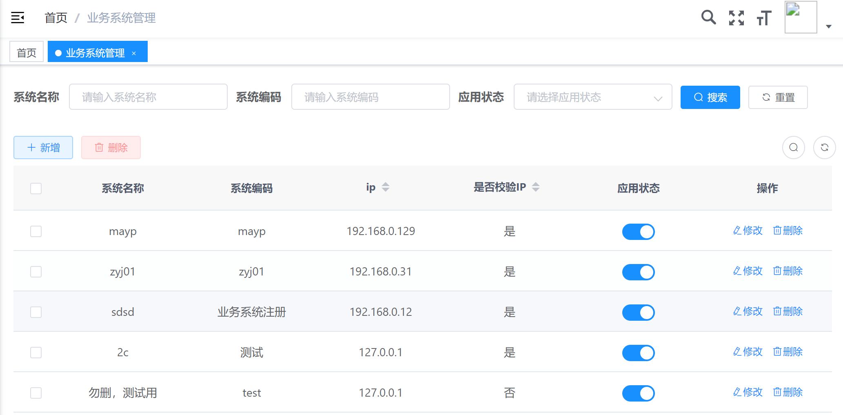
产品介绍--业务系统管理

Slide 17
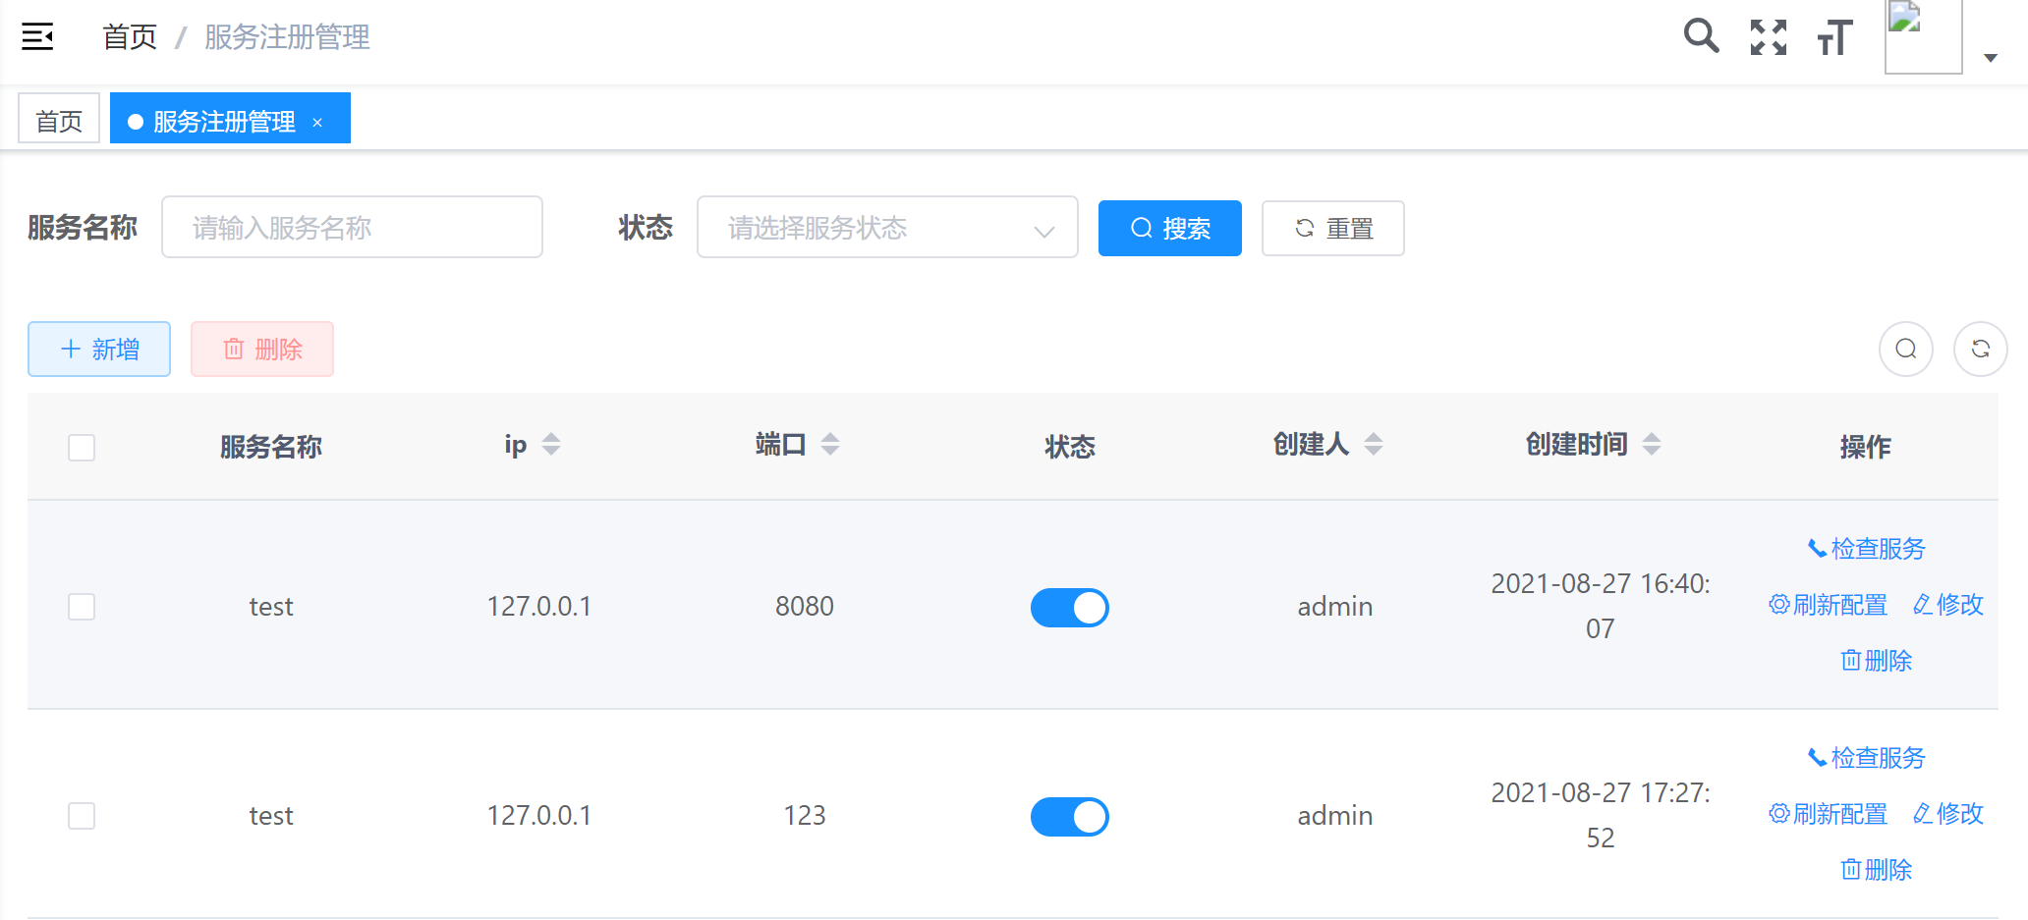
产品介绍--服务注册管理
服务注册管理
为了解决外部接口服务如何加载系统配置、新增的密码设备信息等问题。不论是集群或是单机，均需将所有服务节点在此注册。列表后的按钮“检查服务”，检测服务是否处于活动状态。“刷新配置”可将密码设备连接信息或其他缓存数据重新刷新。

Slide 18
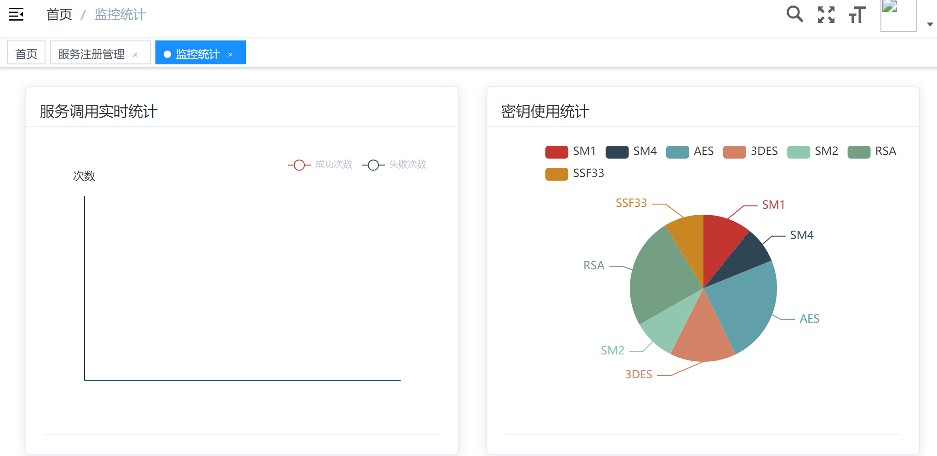
产品介绍--监控统计
监控统计
监控统计，目前支持“服务调用实时统计”、“密钥使用统计”、业务系统接入统计、服务订阅统计。

Slide 19
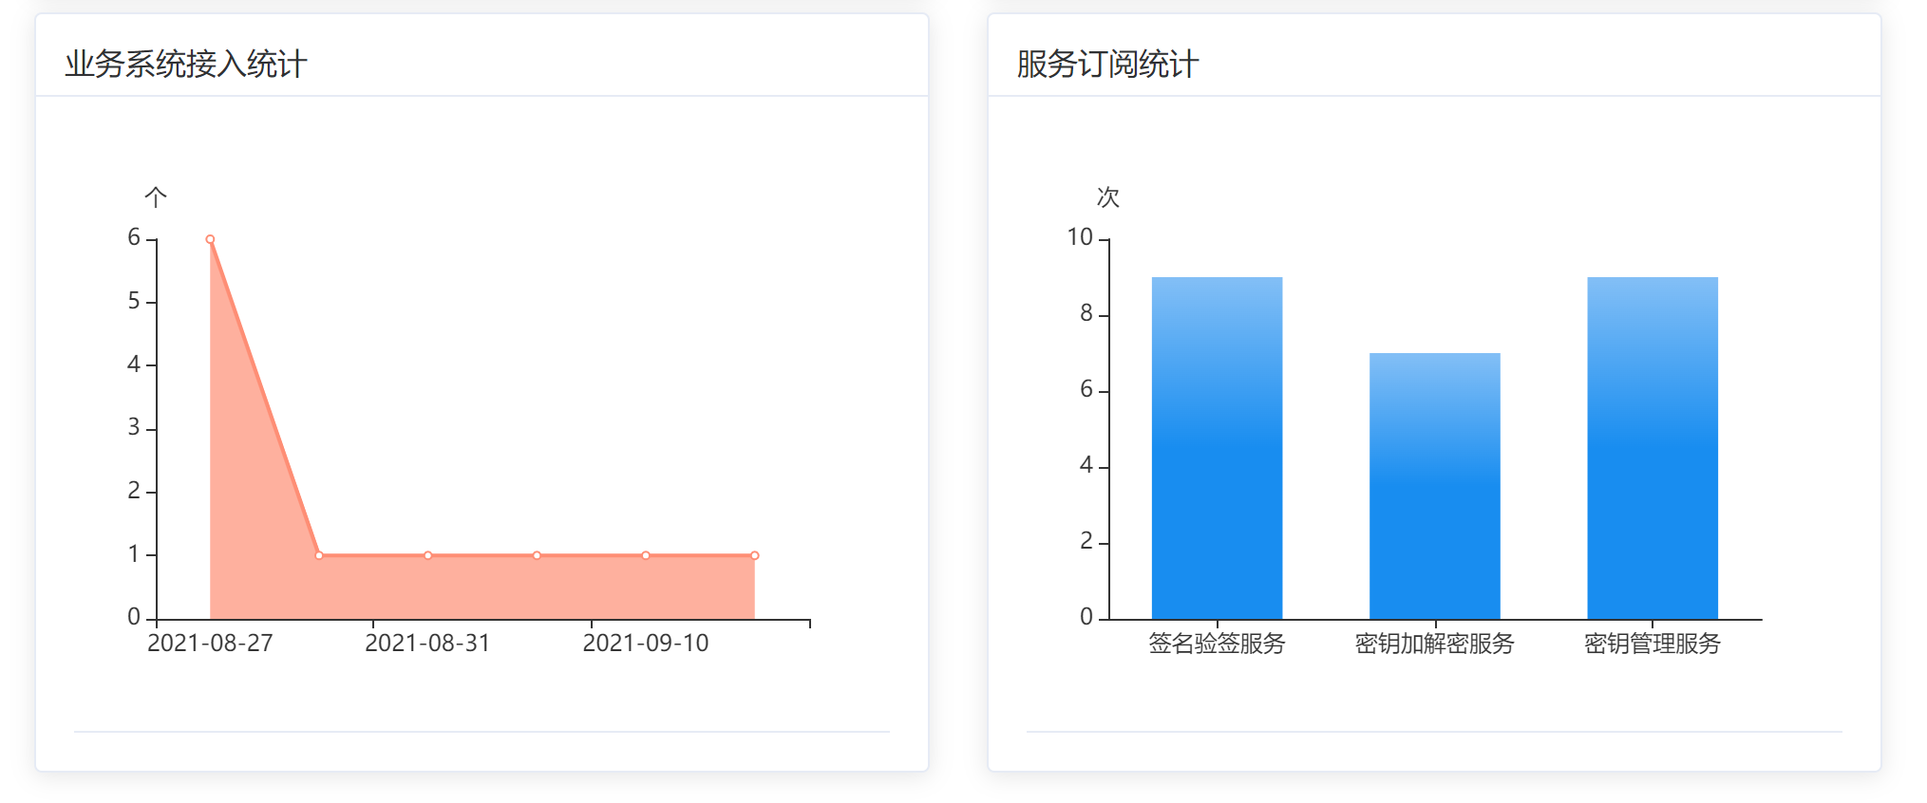
产品介绍--监控统计

Slide 20
产品介绍--密码服务
密码服务概述
密码服务为密码服务平台的核心功能，提供给业务系统四个服务，分别为：密钥服务、加解密服务、签名验签服务、摘要服务。
1).密钥服务：
为密钥在托管过程中的全生命周期，从密钥的申请到密钥的废弃。提供的服务分别为：
对称密钥申请
非对称密钥申请
密钥更新
密钥停用
密钥启用
密钥失信
延长密钥有效期
获取非对称密钥公钥
密钥基本信息查询
对称会话密钥创建

Slide 21
产品介绍--密码服务
2).加解密服务：
则满足文件加解密、JSON数据的加解密、普通文本的加解密、数字信封等。
文本加密/解密
文件加密/解密
JSON数据加密/解密
数字信封打包
数字信封拆封
对称会话密钥加密/解密
3).签名验签服务：
提供非对称算法的签名服务接口、验签服务接口。
签名
验签

Slide 22
产品介绍--密码服务
4).摘要服务：提供对数据进行HASH运算服务接口、验证HASH运算结果服务接口、消息认证服务接口等。
计算摘要
验证摘要
计算HMAC
验证HMAC
密码具有的三项主要功能：
1.信息的机密性/保密性
2.信息的完整性
3.行为的不可否认性
通过以上3项，我们举例说明外部接口服务如何使用

Slide 23
产品介绍--外部接口服务
1. 信息的机密性/保密性
例如邮件系统的敏感数据，业务系统可订阅加解密服务，通过调用对称密钥加解密服务接口，对数据进行大批量加解密存储。
2. 信息的完整性
例如日志数据的完整性保护，业务系统可订阅摘要服务，使用摘要服务接口获取信息摘要；或使用HMAC（消息认证码）服务接口，保护消息完整性，并验证认证码。
3. 行为的不可否认性
例如A、B两个用户的通讯，业务系统可订阅签名验签服务，使用签名、验签服务接口，实现行为的不可否认性。

Slide 24
03
产品发展规划

Slide 25
产品发展规划
产品发展规划分为三部分，第一部分为密码服务平台规划，第二部分为其他密码产品规划，第三部分为团队规划。
密码服务平台
密码服务平台的核心功能就是给业务系统提供的外部接口服务，所以未来密码服务平台的发展方向也是以提供服务为主，逐步将以密码服务平台为基础，打造成一个能力平台。
开发接口开发平台，为业务系统集成密码服务提供高效、便捷的环境
开发数据大屏，以方便用户直观的感受系统的使用情况
国产化适配，随着党政企加快推进国产化进程，应用系统需尽快完成国产化环境的适配，避免部署、使用过程中，出现兼容性问题。
密码设备统一调度管理，多服务使用密码设备场景下，达到密码设备性能的最佳
更多密码设备的适配，缩小系统使用的局限性
为密钥托管系统添加密码服务
其他密码产品规划
SM9标识管理系统
签名验签服务系统

Slide 26
产品发展规划
c) 时间戳服务系统
d) 客户端组件，例如：SDK包，JS版的库，C版的库
e) 其他服务的集成，例如：认证网关、SSL网关、CA、KMC、签名验签服务器、时间戳服务器、电子签章、协同签名、SM9标识管理系统、商密等服务
3. 团队规划
由于后续需要开发密码产品较多，并且密码相关产品的开发门槛较高，一般未接触过的开发人员需半年时间方可熟练掌握相关业务及技能，需扩充较多的人员，并储备1至2名。以免离职带来的被动。
a) 根据密码相关产品启动的时间，提前3个月招聘进行基础知识培训。以老带新的方式，参与到项目的定制开发或产品的bug修复。熟悉密码相关知识及编码能力。
b) 不定期将算法、PKI体系等知识进行培训，西安研发中心全体人员皆可参与，实现技术共享。

Slide 27

谢谢！
北京时代亿信科技股份有限公司
股票代码：834139

